Slide 1
Welkom!
^{Kom over en help}

Slide 2
Waar werken wij?
^{Kom over en help}

Slide 3
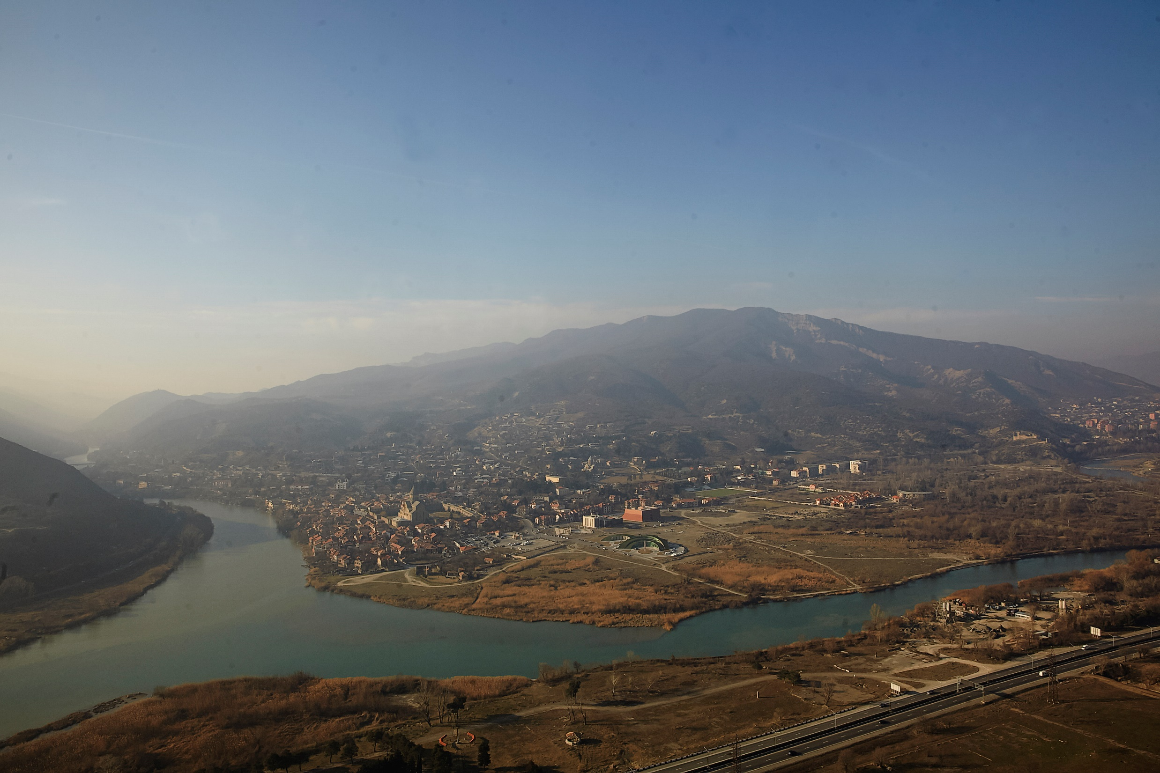
^{Waar werken wij?}
^{Albanië}
^{Armenië}
^{Georgië}
^{Moldavië}
^{Oekraïne}
^{Oezbekistan}

Slide 4
Wat doen wij?
^{Kom over en help}

Slide 5
Hoopvolle toekomst & menswaardig bestaan
Onderwijs
Inkomensgenererende activiteiten
Maatschappelijke zorg

Slide 6
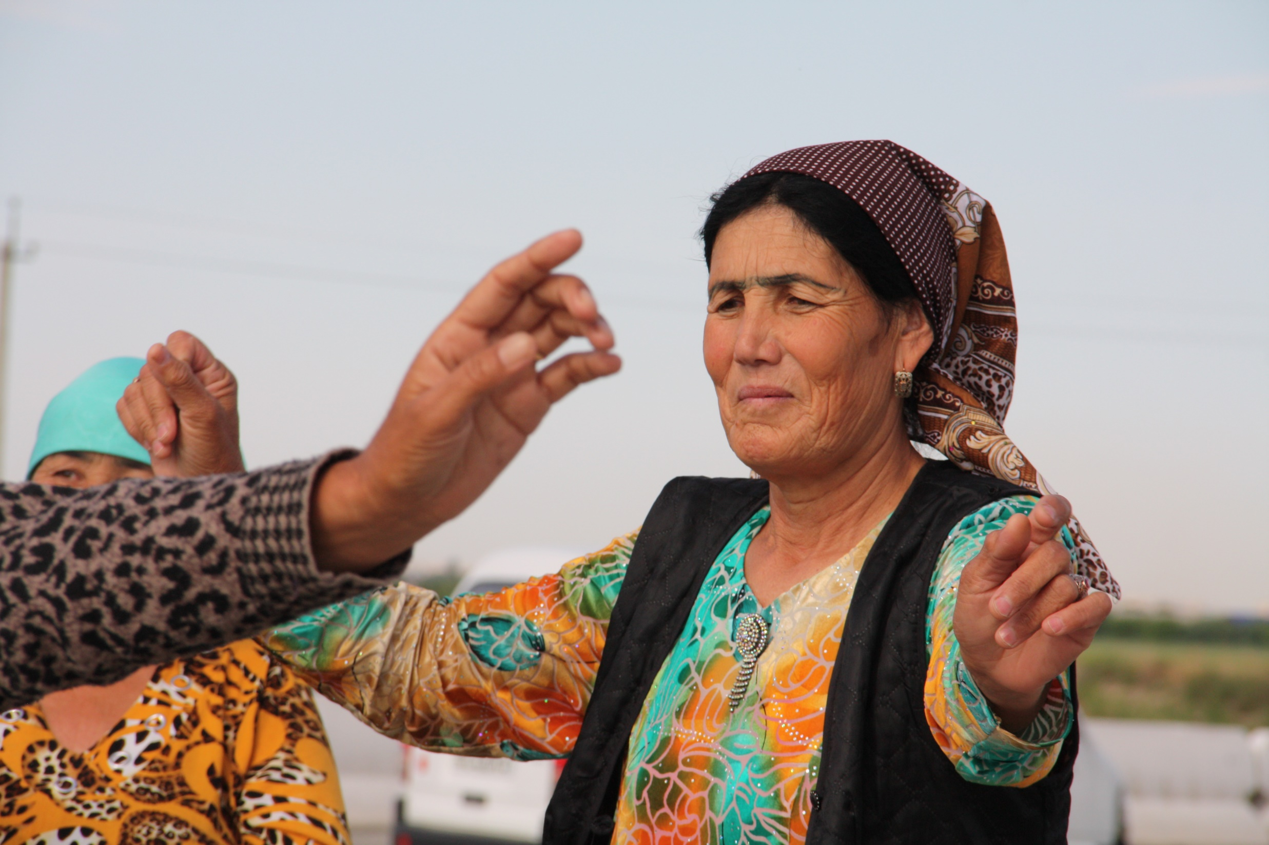
^{Waar zorgt Kom over} ^{en help voor?}

Slide 7
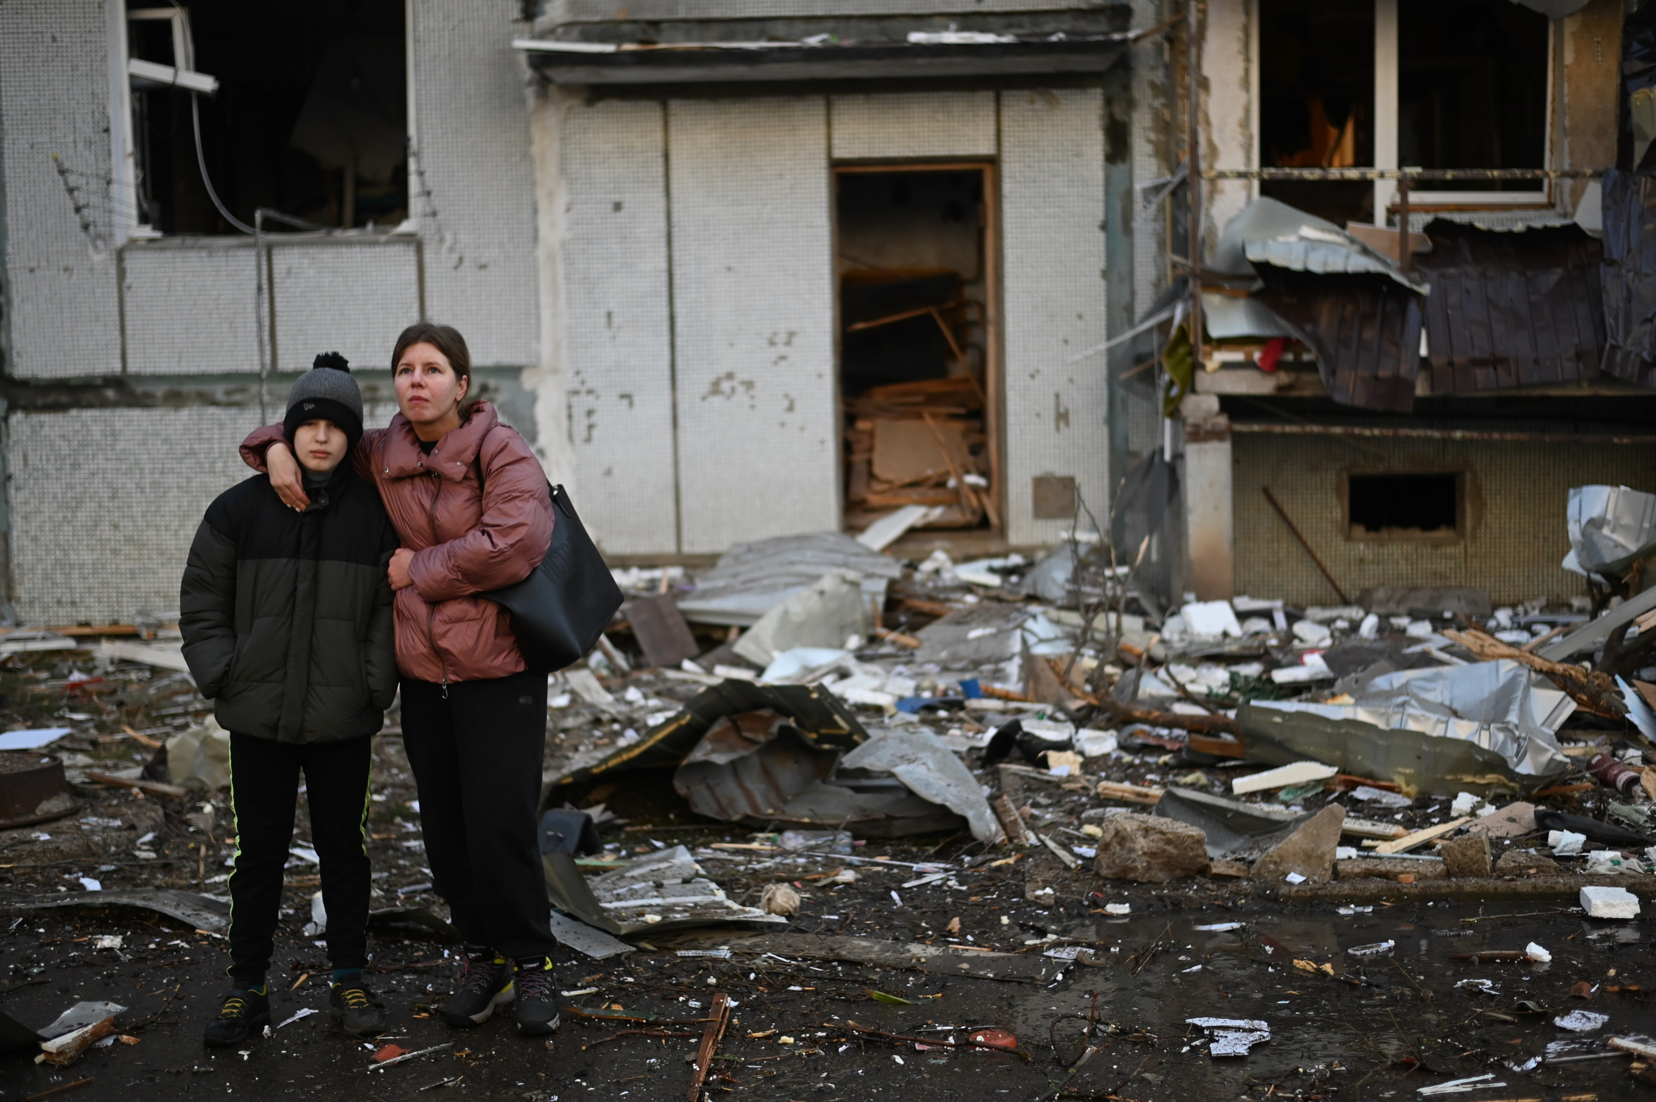

Slide 8
De grote humanitaire ramp in Oekraïne en de buurlanden vraagt om onmiddellijke actie!
^{Kom over en help}

Slide 9
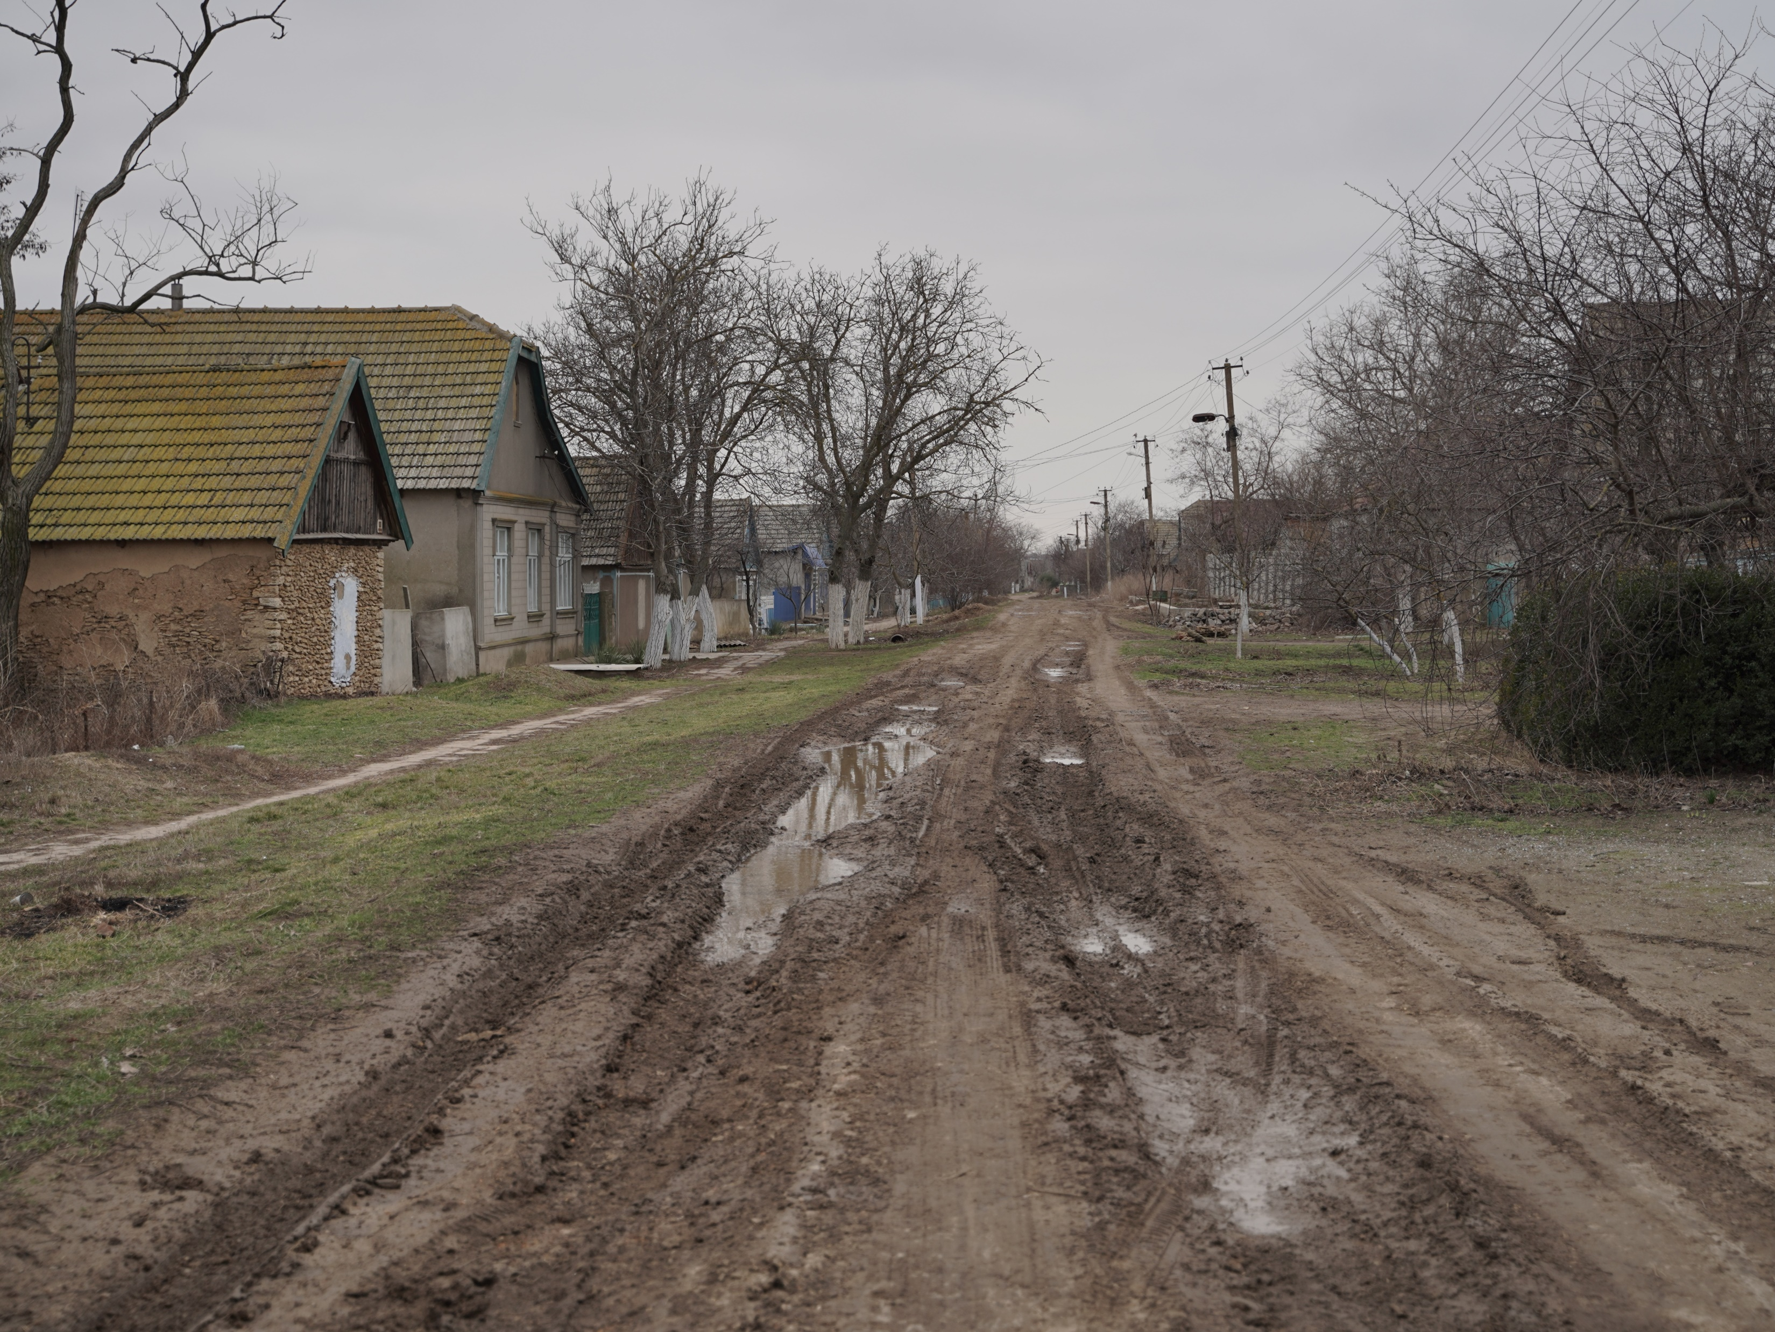
^{In welke landen actief?}
^{Oekraïne}
^{Moldavië}

Slide 10
Wat doen wij?
^{Kom over en help}

Slide 11
We verlenen noodhulp in de vorm van opvang, voedsel, drinken, dekens, bedden en traumazorg.
^{Kom over en help}

Slide 12
Op de vlucht
^{Kom over en help}

Slide 13
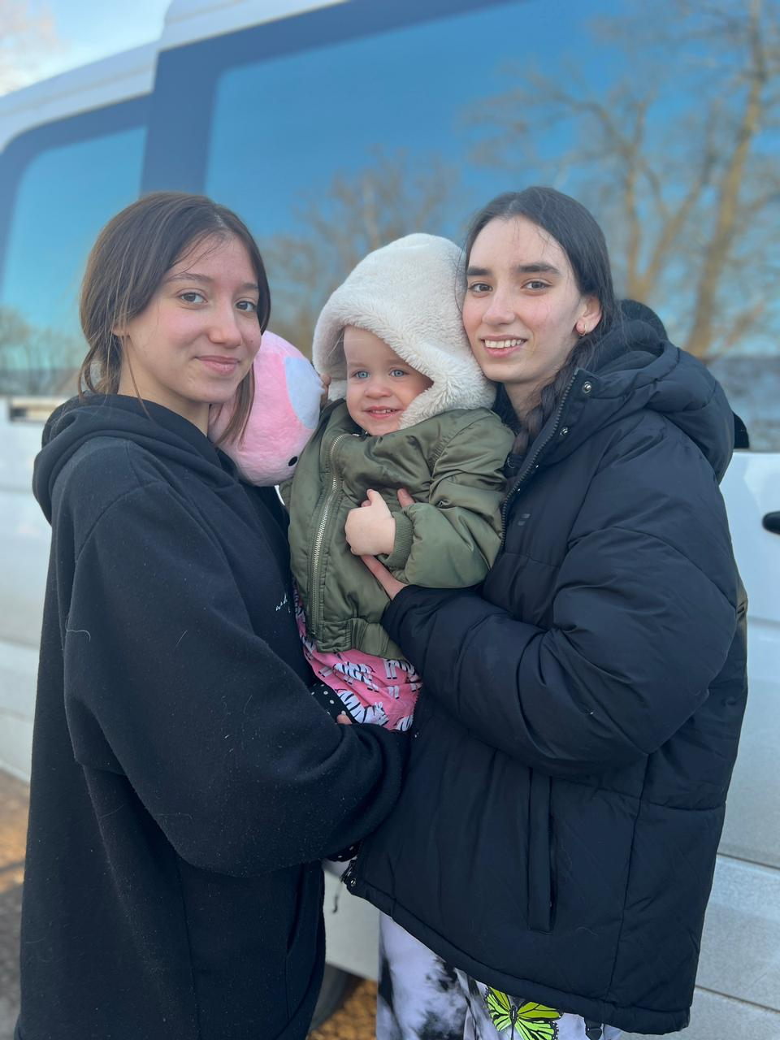
Elf kinderen van ‘The Good Shepherd zijn gevlucht. “Het was niet meer veilig.”

Slide 14
Vluchtelingen
^{Kom over en help}

Slide 15
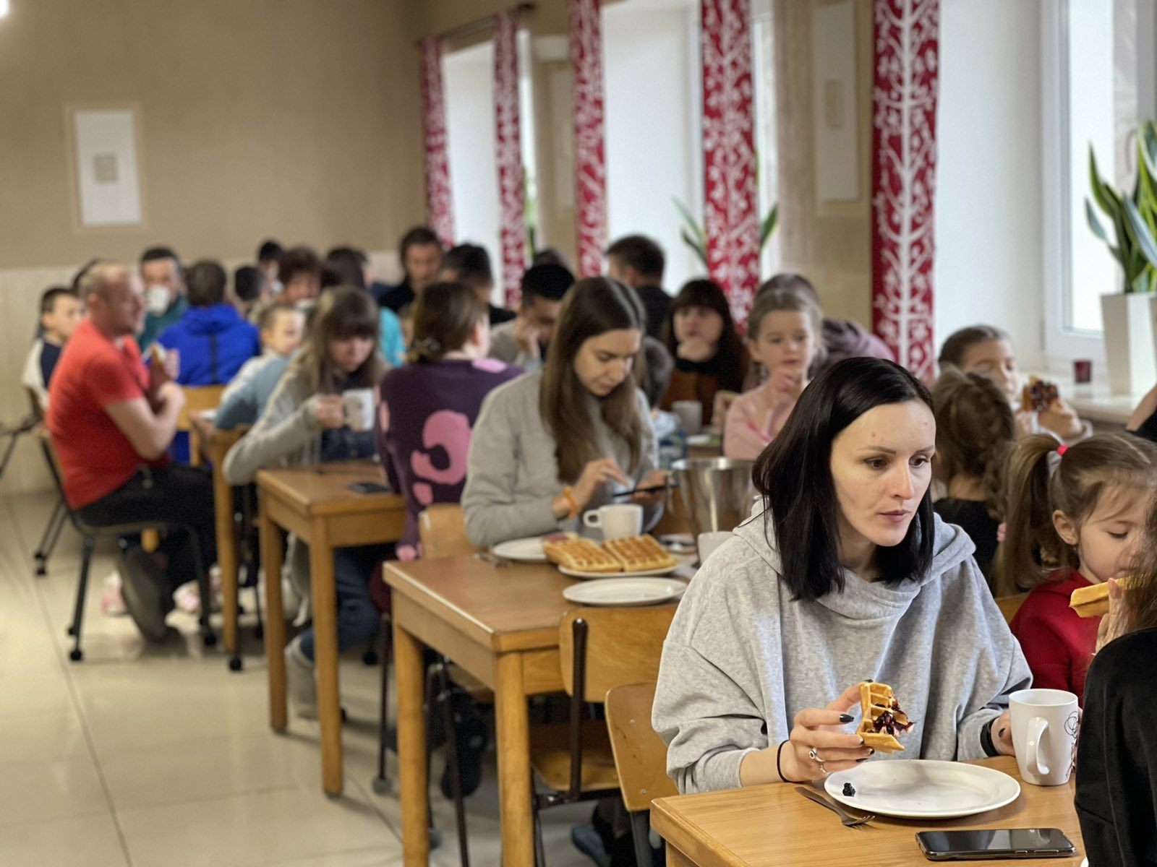
Het opvangen van vluchtelingen bij lokale partners van Kom over en help

Slide 16
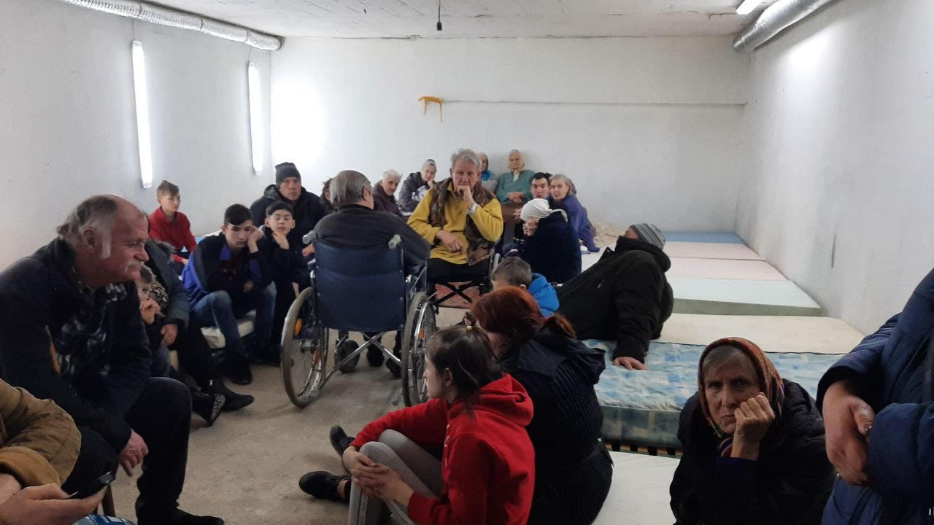
“Zodra het luchtalarm afgaat gaan we direct de schuilkelder in.”

Slide 17
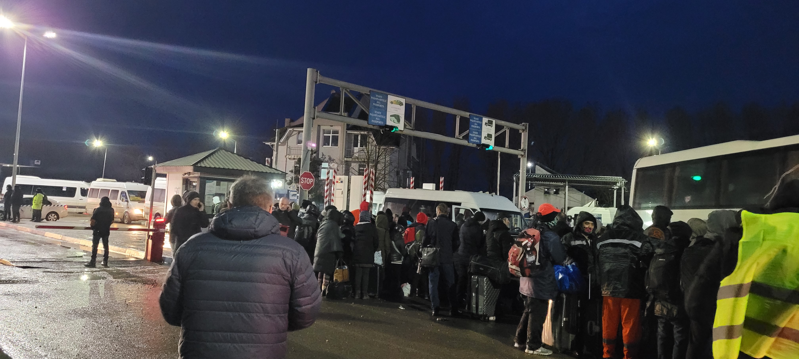
“De stroom vluchtelingen is enorm. Mensen staan moe en hongerig aan de grens…”

Slide 18
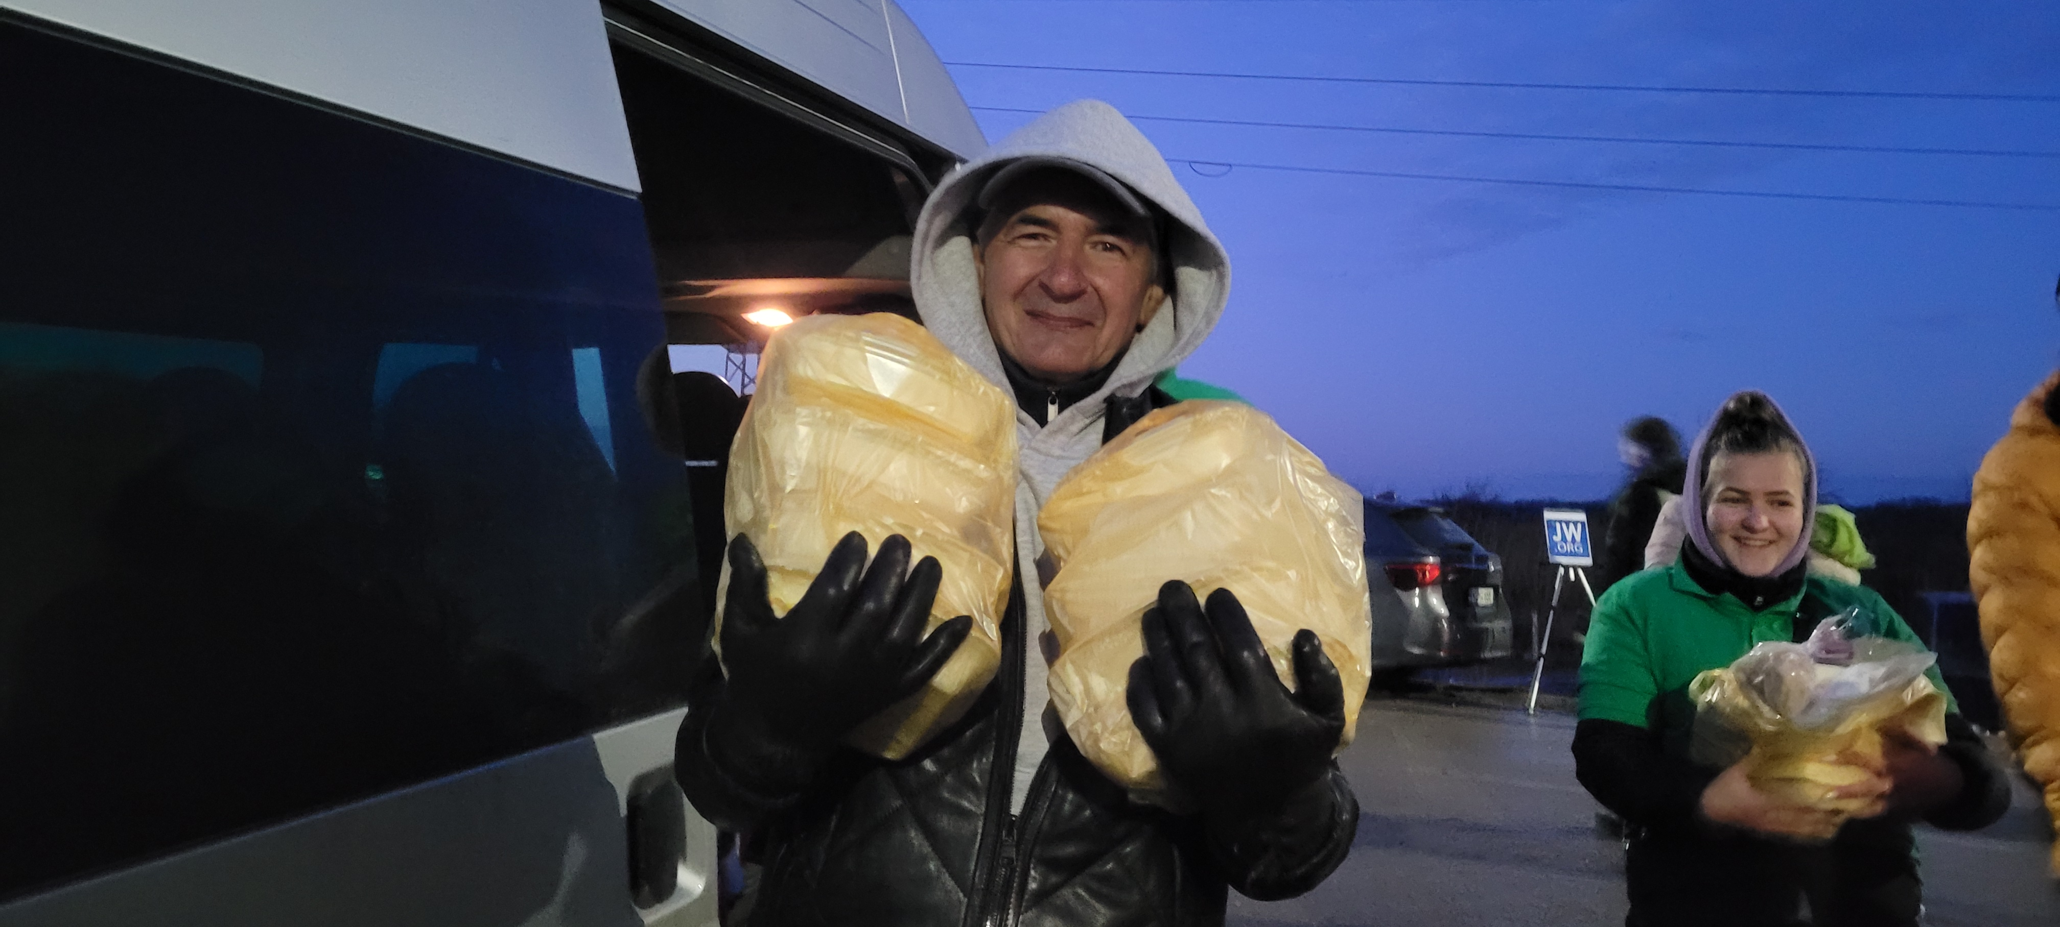
Vluchtelingen worden voorzien van eten, drinken en onderdak. (grens Moldavië)

Slide 19
Eerste levensbehoeften
^{Kom over en help}

Slide 20
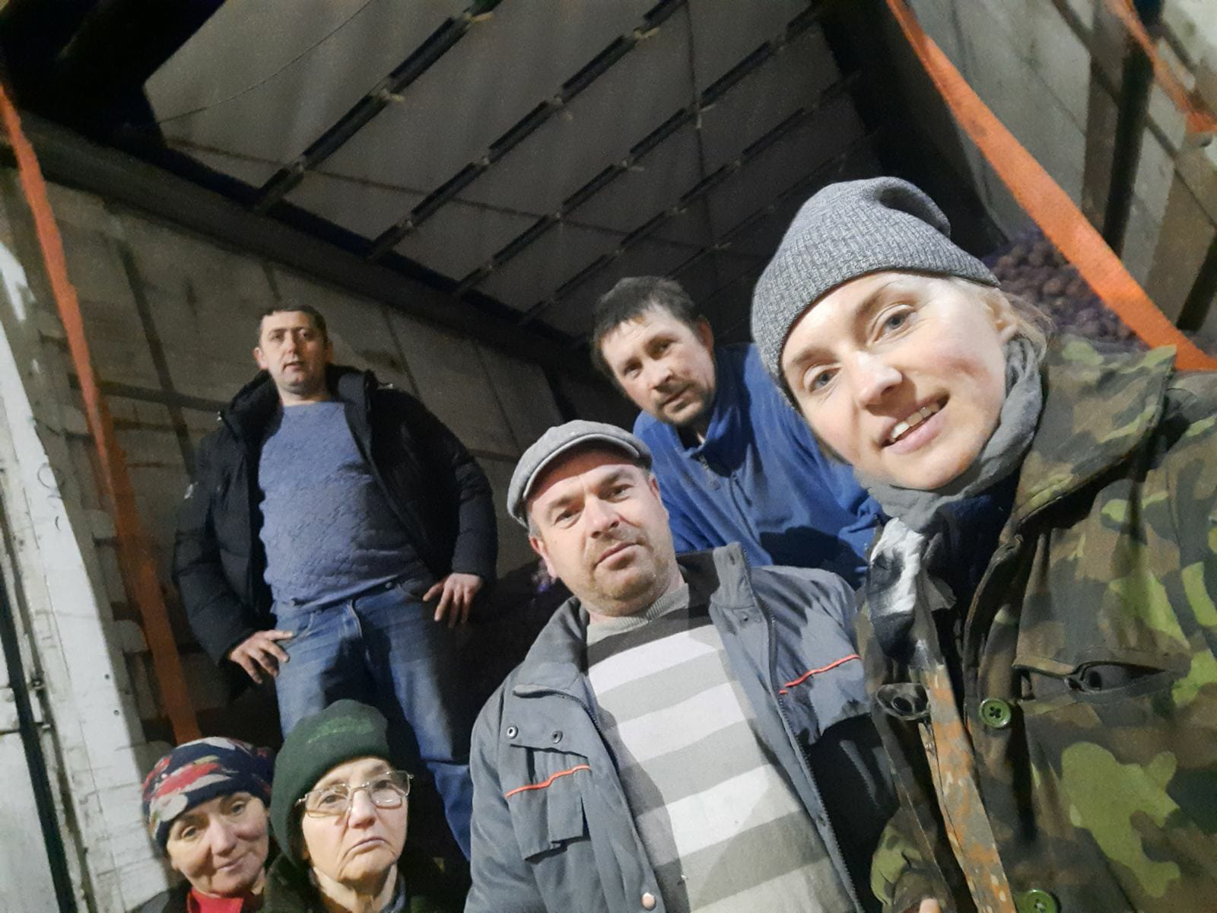
Voedseltransporten onderweg naar de hoofdstad Kiev. Samenwerking met lokale boeren.

Slide 21
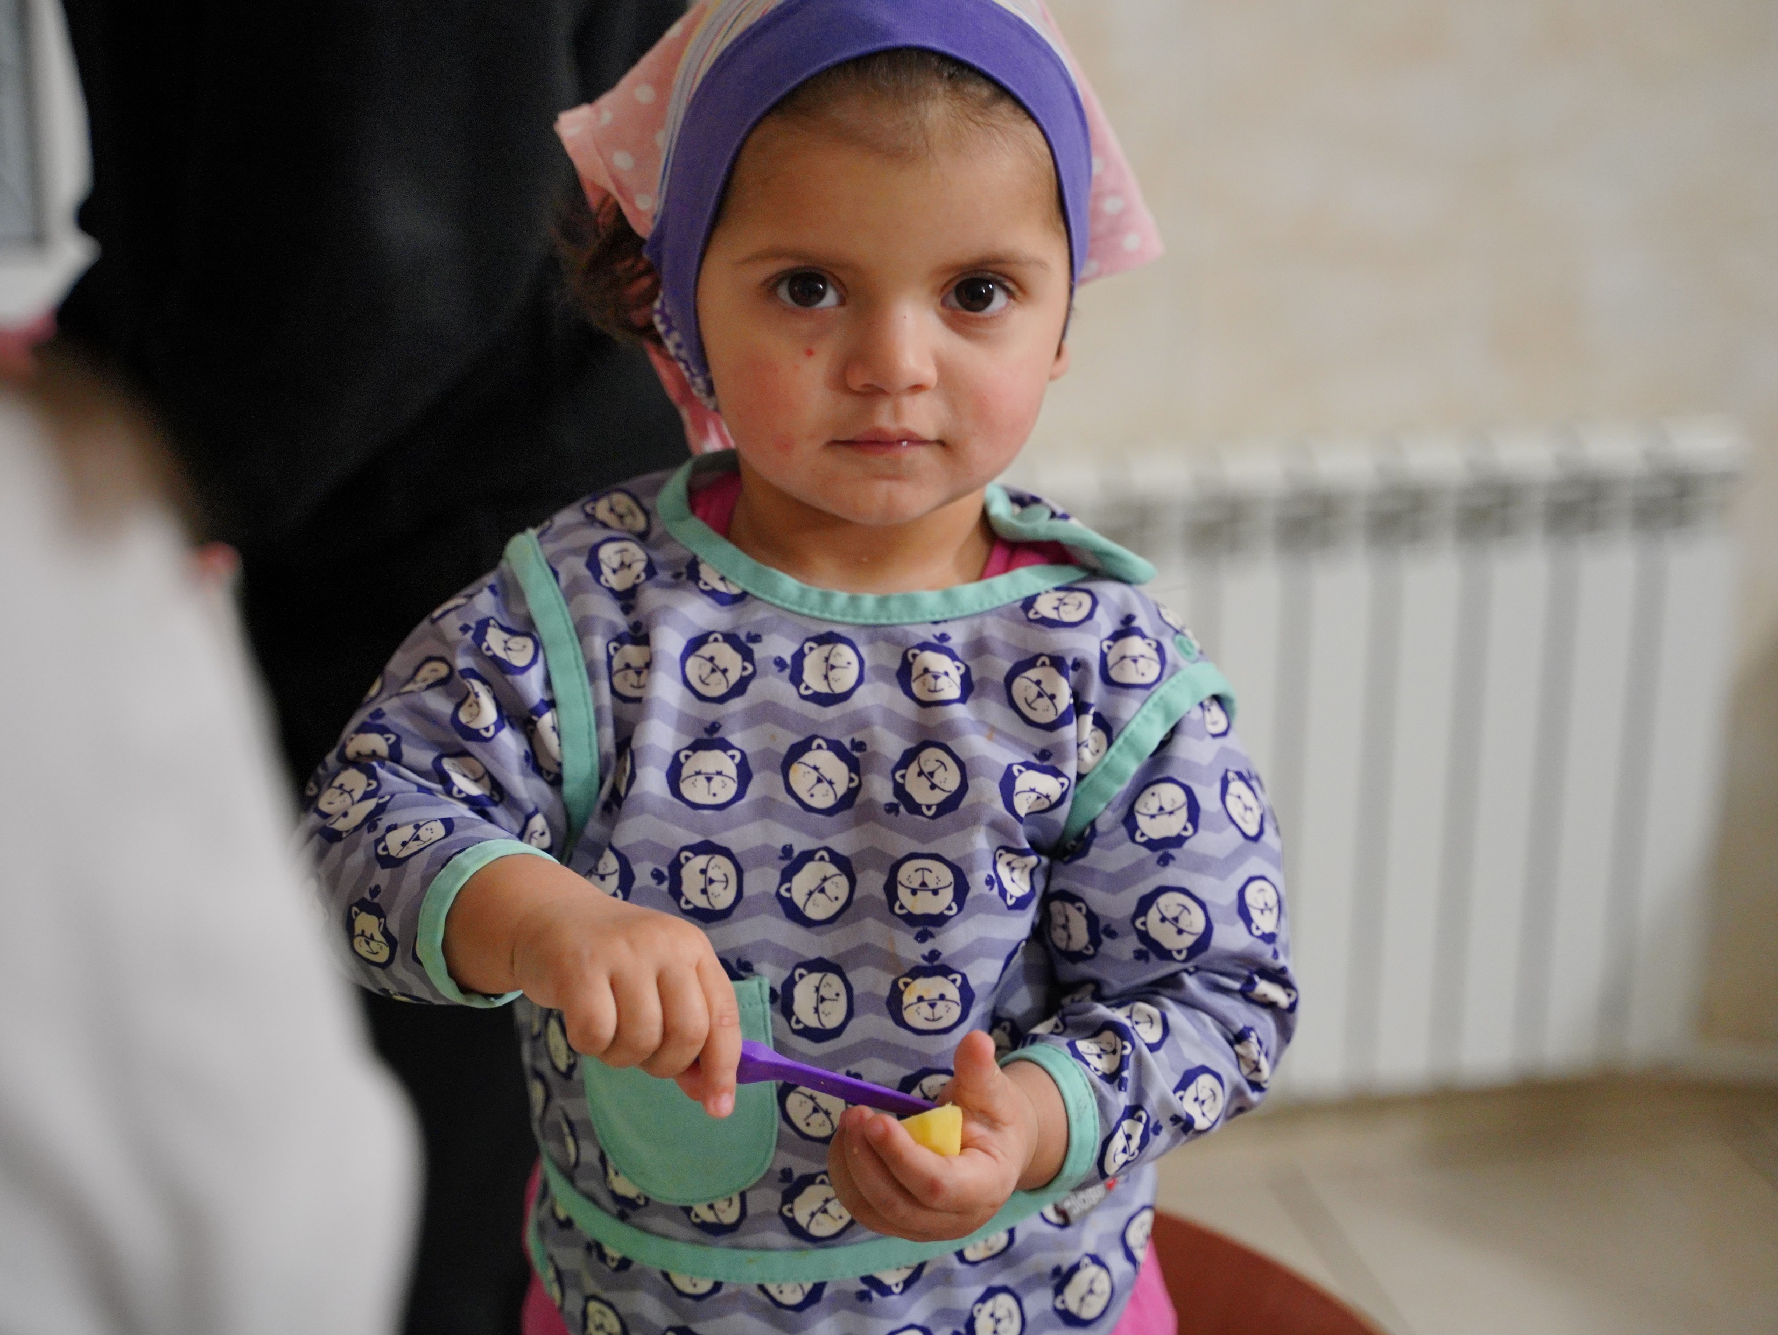
“We proberen op alle mogelijke manieren te helpen.”

Slide 22
“We delen eten uit aan gezinnen die in kwetsbare omstandigheden leven.”

Slide 23
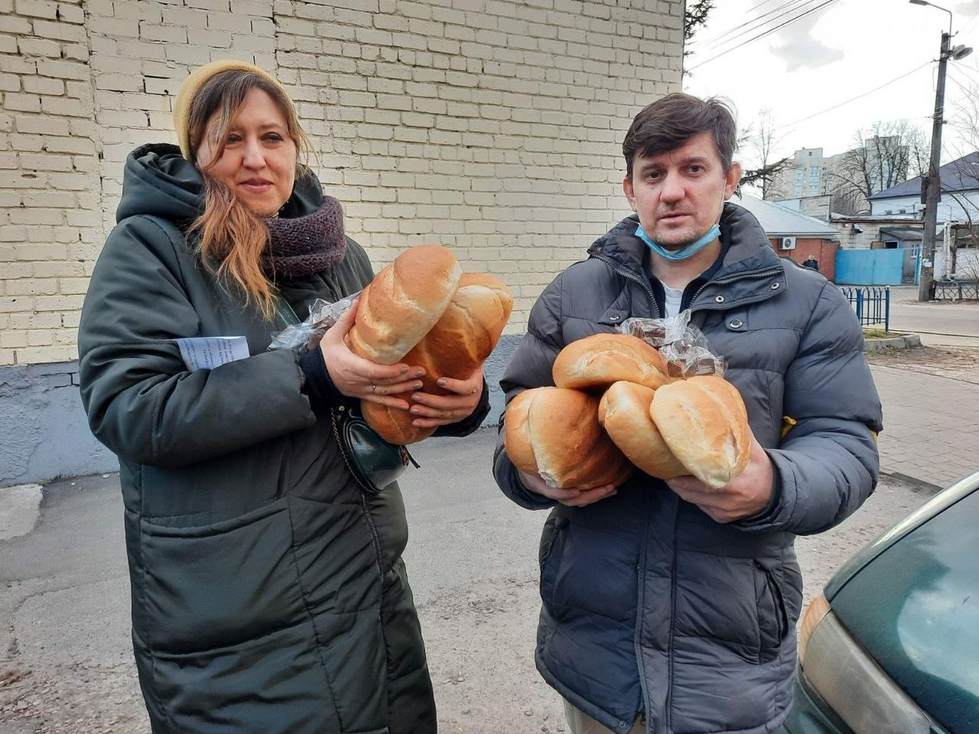
“Inmiddels delen we iedere dag brood en soep uit. Er is enorme behoefte aan”.

Slide 24
Geroepen om te dienen
^{Kom over en help}

